Slide 1
Diseño e implementación de sustratos en algoritmo
CRO-SL para la distribución
de aerogeneradores
Antonio José Romero Barrera

Slide 2
01 - Introducción
02 - Estado del arte
ÍNDICE
03 - Marco teórico
04 - Requisitos y datos
05 - Herramienta desarrollada
06 - Evaluación de resultados
07 - Conclusiones y líneas futuras

Slide 3
APARTADO 01
INTRODUCCIÓN
Diseño e implementación de sustratos en algoritmo CRO-SL para la distribución de aerogeneradores

Slide 4
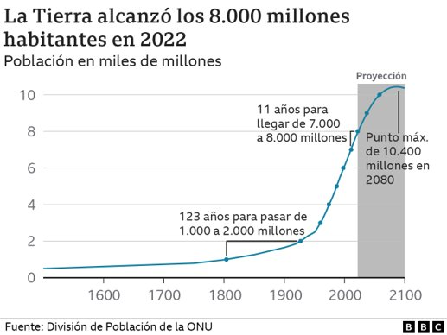


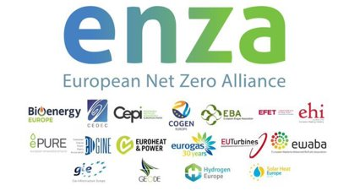

Apartado 01 Introducción
pág.
04

Slide 5
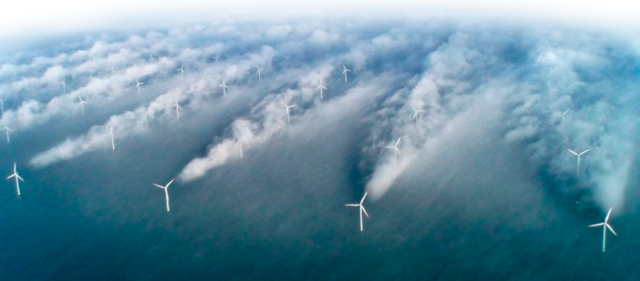
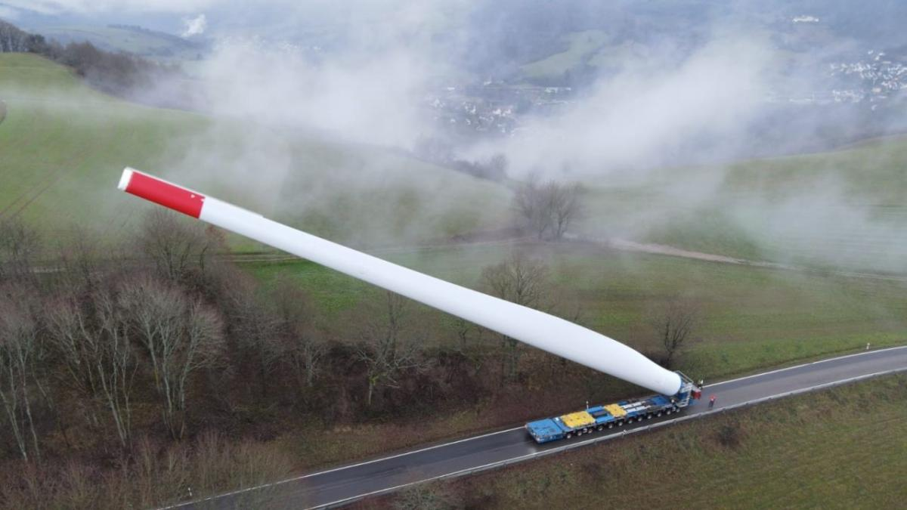
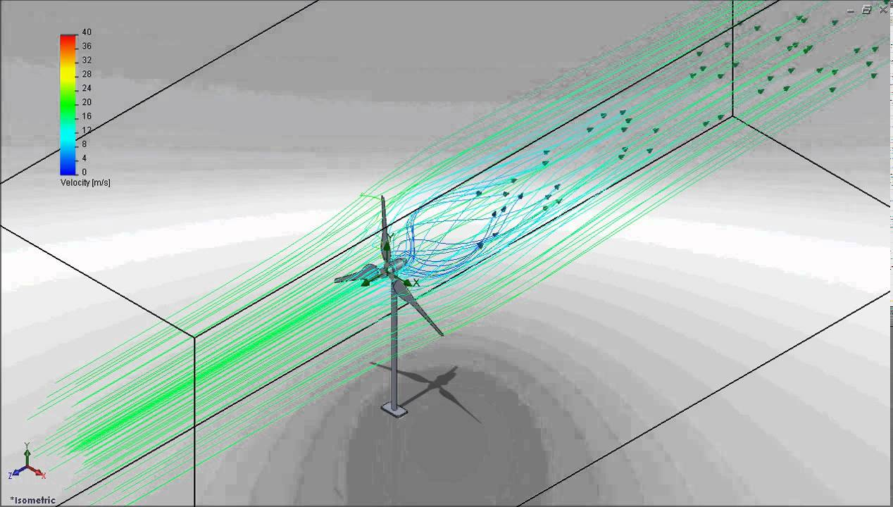
Apartado 01 Introducción
Quiero mejorar el funcionamiento y eficiencia de un parque eólico…
¿Cómo obtengo mayores valores de energía generada?
¿Dónde posiciono cada uno de los aerogeneradores?
¿Cómo simulo el funcionamiento aerodinámico de las turbinas eólicas?
pág.
05

Slide 6
Apartado 01 Introducción
Número total de posibles combinaciones de aerogeneradores (soluciones)
Configuración de 30x30 con 30 turbinas
ESPACIO DE BÚSQUEDA
(QUASI)-INFINITO
-Fuerza bruta.
-Optimización lineal.
-Planificadores.
pág.
06

Slide 7
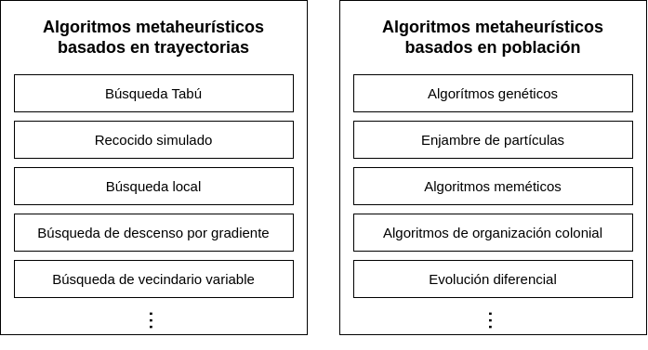
Apartado 01 Introducción
SELECCIÓN DE METODOLOGÍA
Algoritmos metaheurísticos
Tabla de ponderación
Parámetros​ | CFD​ | Modelos de estela​
Precisión​ | Alta​ | Media​
Tiempo de ejecución​ | Muy elevado​ | Bajo (<1 seg.)​
Capacidad de automatización​ | Baja​ | Alta​
Necesidad de preprocesamiento de datos​ | Diseño CAD, mallado, cálculos de y+…​ | Coordenadas de turbinas sobre un plano.​
Equipamiento informático​ | Componentes de alta calidad​ | Estándar​
Simplicidad jerárquica de programas​ | Necesidad de sincronizar varias herramientas​ | Se puede implementar en una única herramienta​
Características y propiedades:
Uso recomendado en problemas de optimización complejos que requieren gran magnitud de datos y operaciones.
Basadas en los sucesos observados en los procesos de la naturaleza.
No encuentran la mejor solución, pero sí una solución muy próxima a ella en tiempos asumibles.
pág.
07

Slide 8
APARTADO 02
ESTADO DEL ARTE
Diseño e implementación de sustratos en algoritmo CRO-SL para la distribución de aerogeneradores

Slide 9
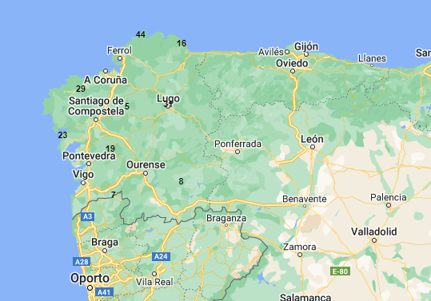
Apartado 02 Estado del arte
SELECCIÓN DE LOCALIZACIÓN PARA LA INSTALACIÓN DE PARQUES EÓLICOS
OPTIMIZACIÓN GEOMÉTRICA DE TURBINAS INDIVIDUALES
OPTIMIZACIÓN DE DISTRIBUCIÓN DE TURBINAS EÓLICAS SOBRE EL TERRENO
pág.
09

Slide 10
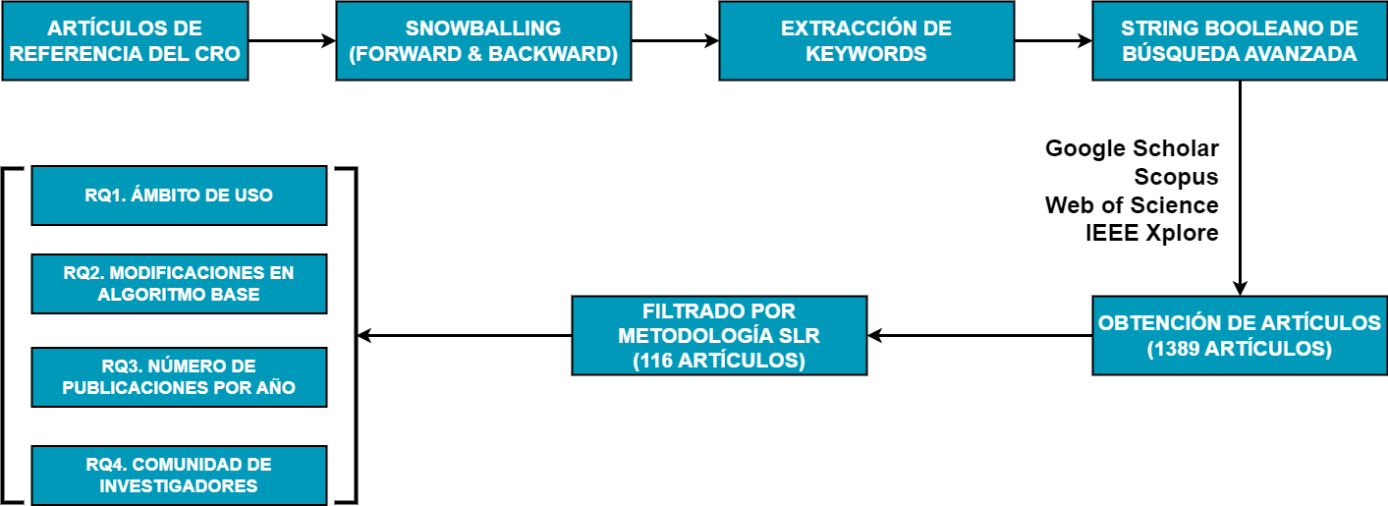
Apartado 02 Estado del arte
pág.
010

Slide 11
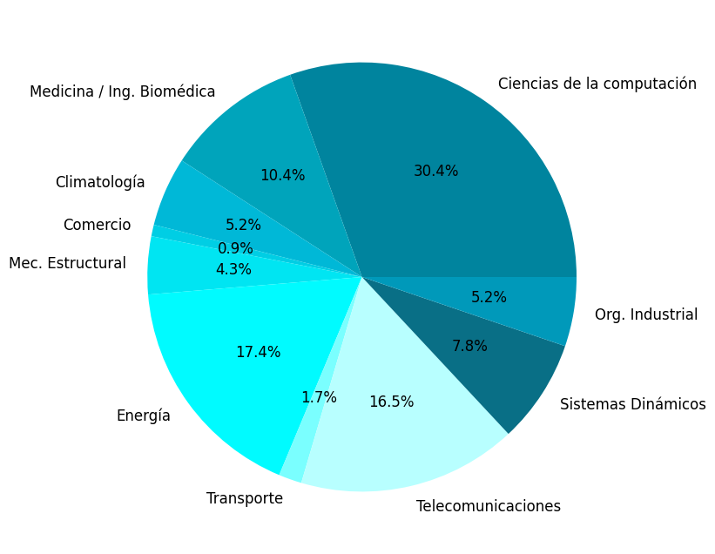
Apartado 02 Estado del arte
RQ1: ÁMBITO DE USO
RQ2: MODIFICACIONES DEL ALGORITMO
CRO-SL
CRO-HS
MO-CRO
CRO con especies
pág.
011

Slide 12
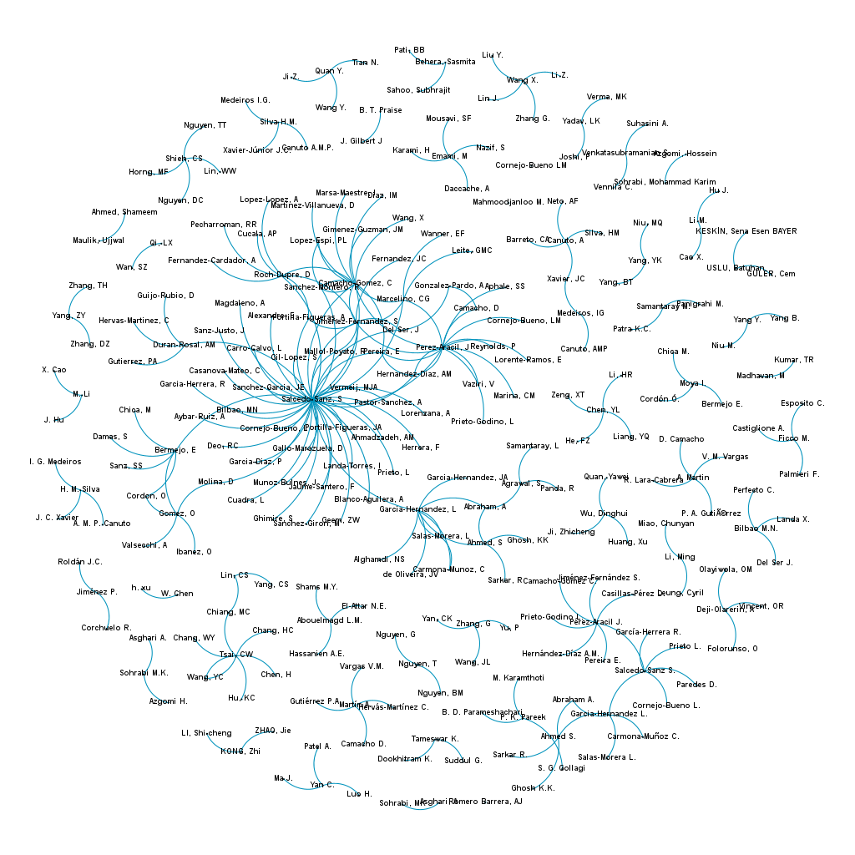
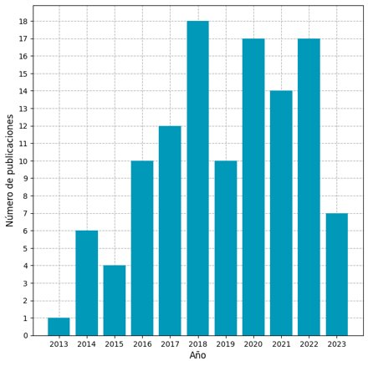
Apartado 02 Estado del arte
RQ3: PUBLICACIONES POR AÑO
RQ4: COMUNIDAD INVESTIGADORA
pág.
012

Slide 13
APARTADO 03
MARCO TEÓRICO
Diseño e implementación de sustratos en algoritmo CRO-SL para la distribución de aerogeneradores

Slide 14
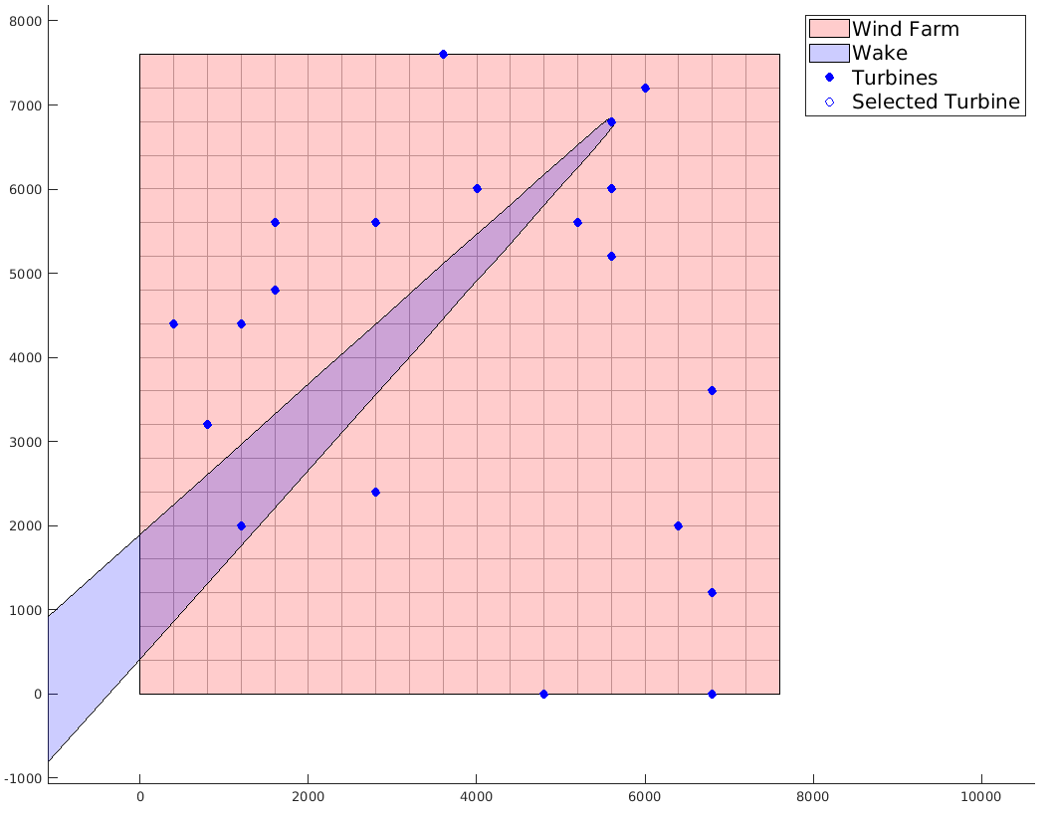
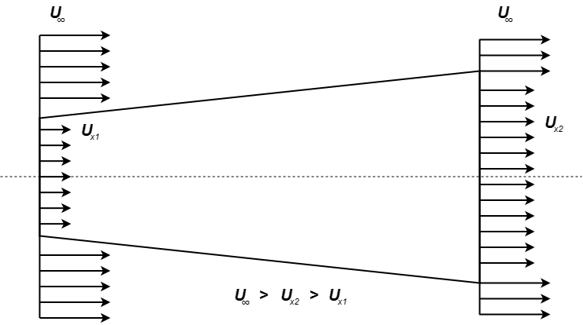
Apartado 03 Marco teórico
pág.
014

Slide 15
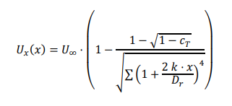
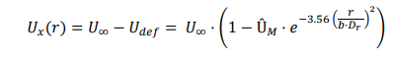
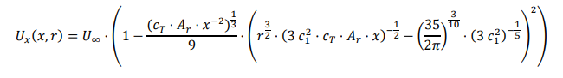
Apartado 03 Marco teórico
Modelos de estela
MODELO DE JENSEN
MODELO DE AINSLIE
Modelo | Tiempo de ejecución en 20 iteraciones (s) | Tiempo de ejecución promedio por iteración (s)
Jensen | 25.2272 | 1.2614
Larsen | 32.2178 | 1.6109
Ainslie | 28.3428 | 1.4171
MODELO DE LARSEN
pág.
015

Slide 16
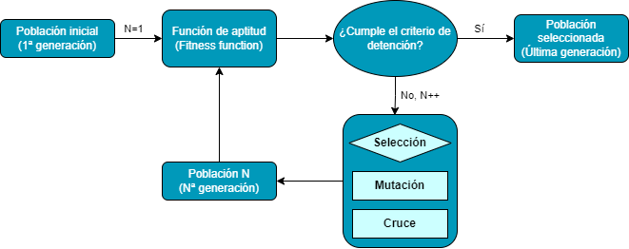
Apartado 03 Marco teórico
Algoritmo Genético Básico (BGA)
pág.
016

Slide 17
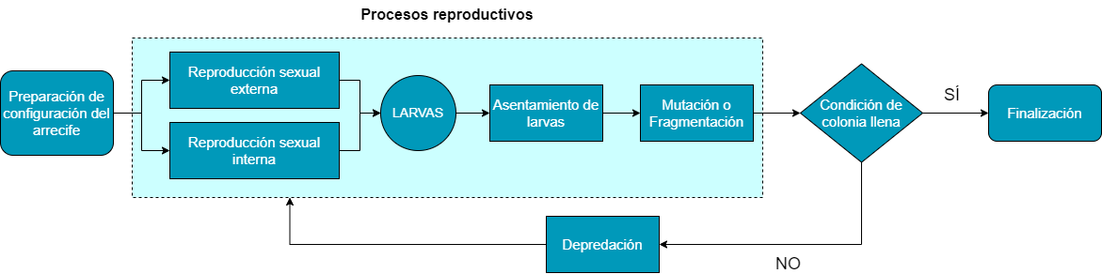
Apartado 03 Marco teórico
Coral Reef Optimization (CRO)
pág.
017

Slide 18
Apartado 03 Marco teórico
Coral Reef Optimization with Substrate Layers (CRO-SL)
LARVA 1
LARVA 2
Sustratos iniciales:
BLXα (20%).
MPx (20%).
2Px (20%).
GM (40%).
SUSTRATO 1
LARVA 3
LARVA 4
LARVA 5
POBLACIÓN TOTAL DEL ARRECIFE
LARVA 6
SUSTRATO 2
LARVA 7
Sustratos añadidos:
1Px.
PSO.
WOA.
LARVA 8
LARVA 9
SUSTRATO 3
LARVA 10
…
LARVA N
SUSTRATO K
pág.
018

Slide 19
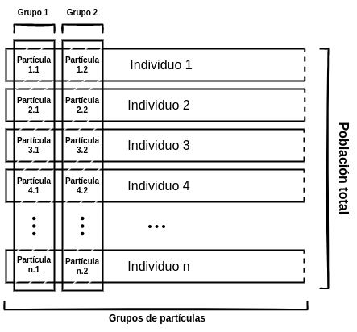
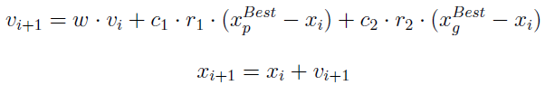
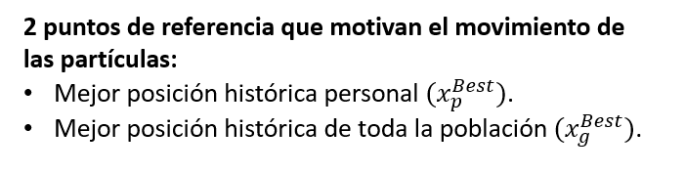
Apartado 03 Marco teórico
Particle Swarm Optimization (PSO)
División en grupos de partículas que conforman cada individuo
Ecuación de movimiento
pág.
019

Slide 20
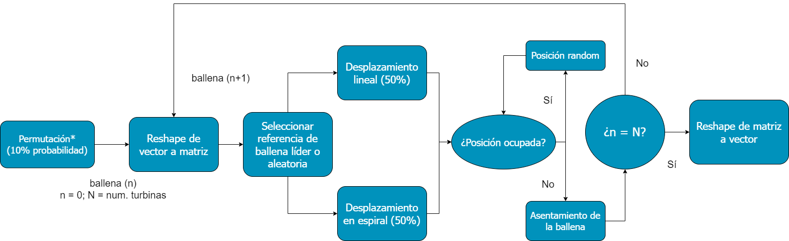
Apartado 03 Marco teórico
Whale Optimization Algorithm (WOA)
pág.
020

Slide 21
APARTADO 04
REQUISITOS Y DATOS
Diseño e implementación de sustratos en algoritmo CRO-SL para la distribución de aerogeneradores

Slide 22
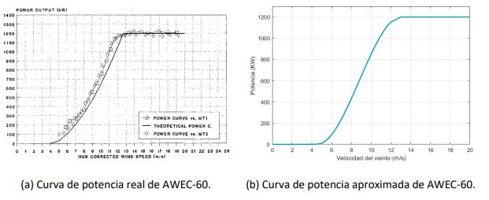


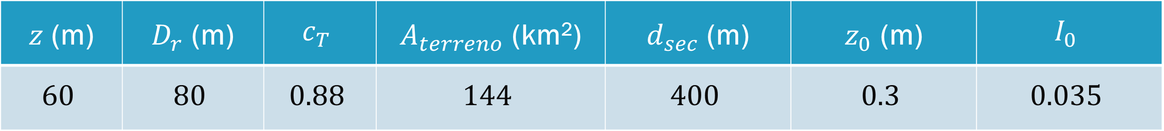
Apartado 04 Requisitos y datos
Datos geométricos y ambientales
$z$ (m) | $D_{r}$ (m) | $$c_{T}$$ | $A_{terreno}$ (km²) | $d_{sec}$ (m) | $z_{0}$ (m) | $$I_{0}$$
$$60$$ | $$80$$ | $$0.88$$ | $$144$$ | $$400$$ | $$0.3$$ | $$0.035$$
pág.
022

Slide 23
APARTADO 05
HERRAMIENTA DESARROLLADA
Diseño e implementación de sustratos en algoritmo CRO-SL para la distribución de aerogeneradores

Slide 24
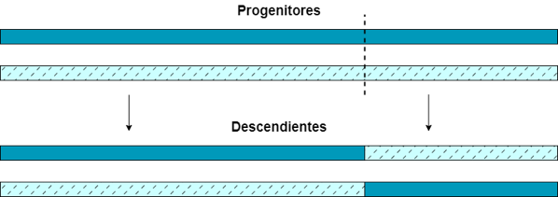
Apartado 05 Herramienta desarrollada
Operador 1Px mutativo como sustrato
pág.
024

Slide 25
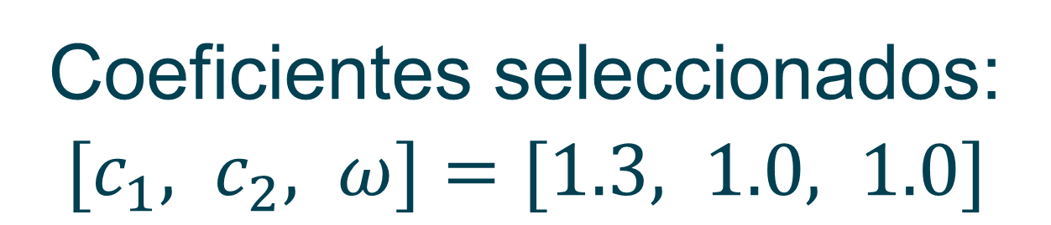
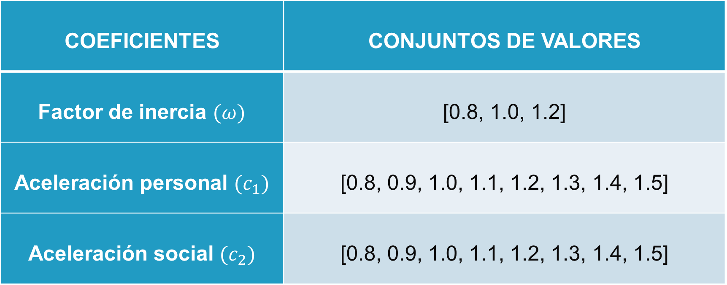
Apartado 05 Herramienta desarrollada
Adaptación de PSO como sustrato: ajuste de hiperparámetros
COEFICIENTES | CONJUNTOS DE VALORES
Factor de inercia $(ω)$ | [0.8, 1.0, 1.2]
Aceleración personal $(c_{1})$ | [0.8, 0.9, 1.0, 1.1, 1.2, 1.3, 1.4, 1.5]
Aceleración social $(c_{2})$ | [0.8, 0.9, 1.0, 1.1, 1.2, 1.3, 1.4, 1.5]
Coeficientes seleccionados:
$[c_{1}, c_{2}, ω]=[1.3, 1.0, 1.0]$
pág.
025

Slide 26
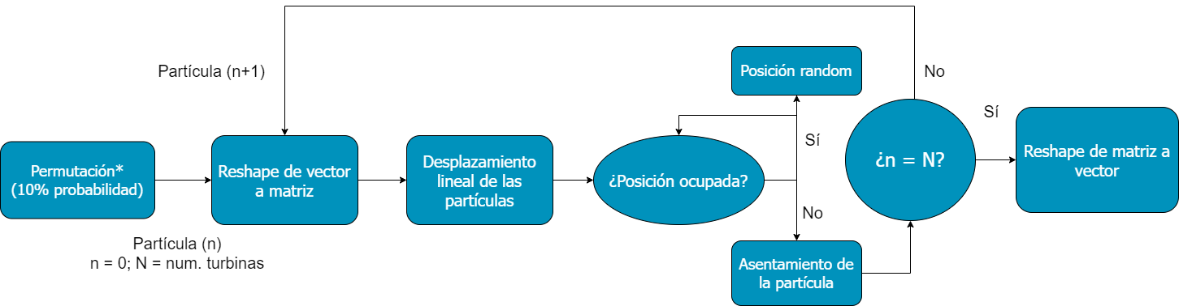
Apartado 05 Herramienta desarrollada
Adaptación de PSO como sustrato: funcionamiento
pág.
026

Slide 27
Apartado 05 Herramienta desarrollada
Adaptación de WOA como sustrato
pág.
027

Slide 28
APARTADO 06
EVALUACIÓN DE RESULTADOS
Diseño e implementación de sustratos en algoritmo CRO-SL para la distribución de aerogeneradores

Slide 29
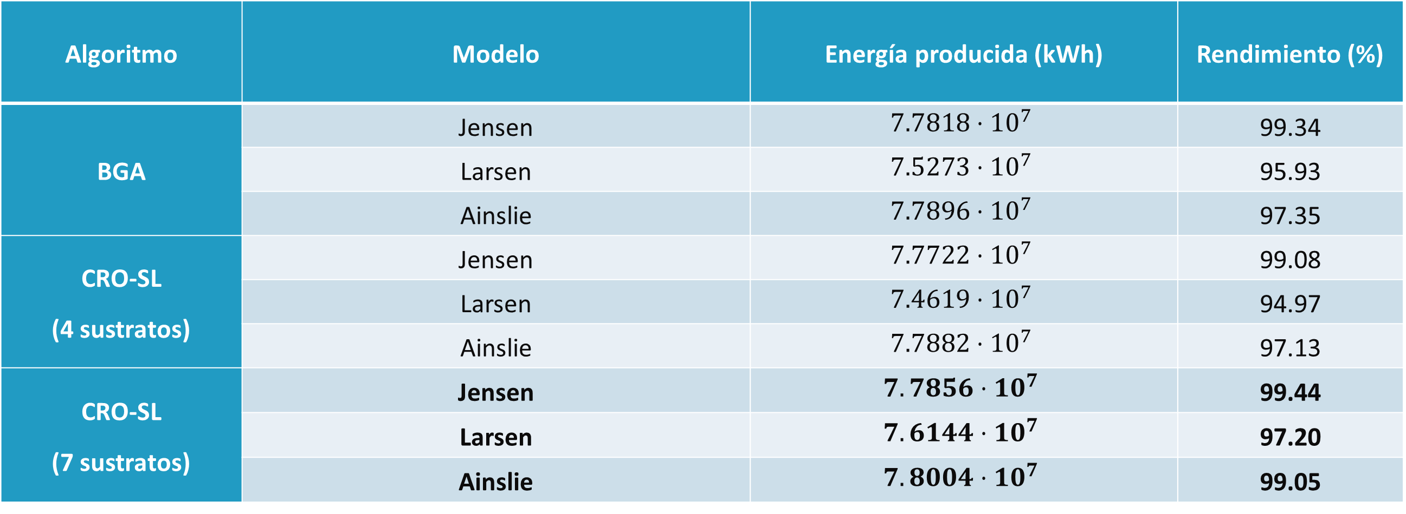
Apartado 06 Evaluación de resultados
Valores de energía generada y rendimiento de las soluciones
Algoritmo | Modelo | Energía producida (kWh) | Rendimiento (%)
BGA | Jensen | $$7.7818⋅{10}^{7}$$ | 99.34
 | Larsen | $$7.5273⋅{10}^{7}$$ | 95.93
 | Ainslie | $$7.7896⋅{10}^{7}$$ | 97.35
CRO-SL (4 sustratos) | Jensen | $$7.7722⋅{10}^{7}$$ | 99.08
 | Larsen | $$7.4619⋅{10}^{7}$$ | 94.97
 | Ainslie | $$7.7882⋅{10}^{7}$$ | 97.13
CRO-SL (7 sustratos) | Jensen | $$7.7856⋅{10}^{7}$$ | 99.44
 | Larsen | $$7.6144⋅{10}^{7}$$ | 97.20
 | Ainslie | $$7.8004⋅{10}^{7}$$ | 99.05
pág.
029

Slide 30
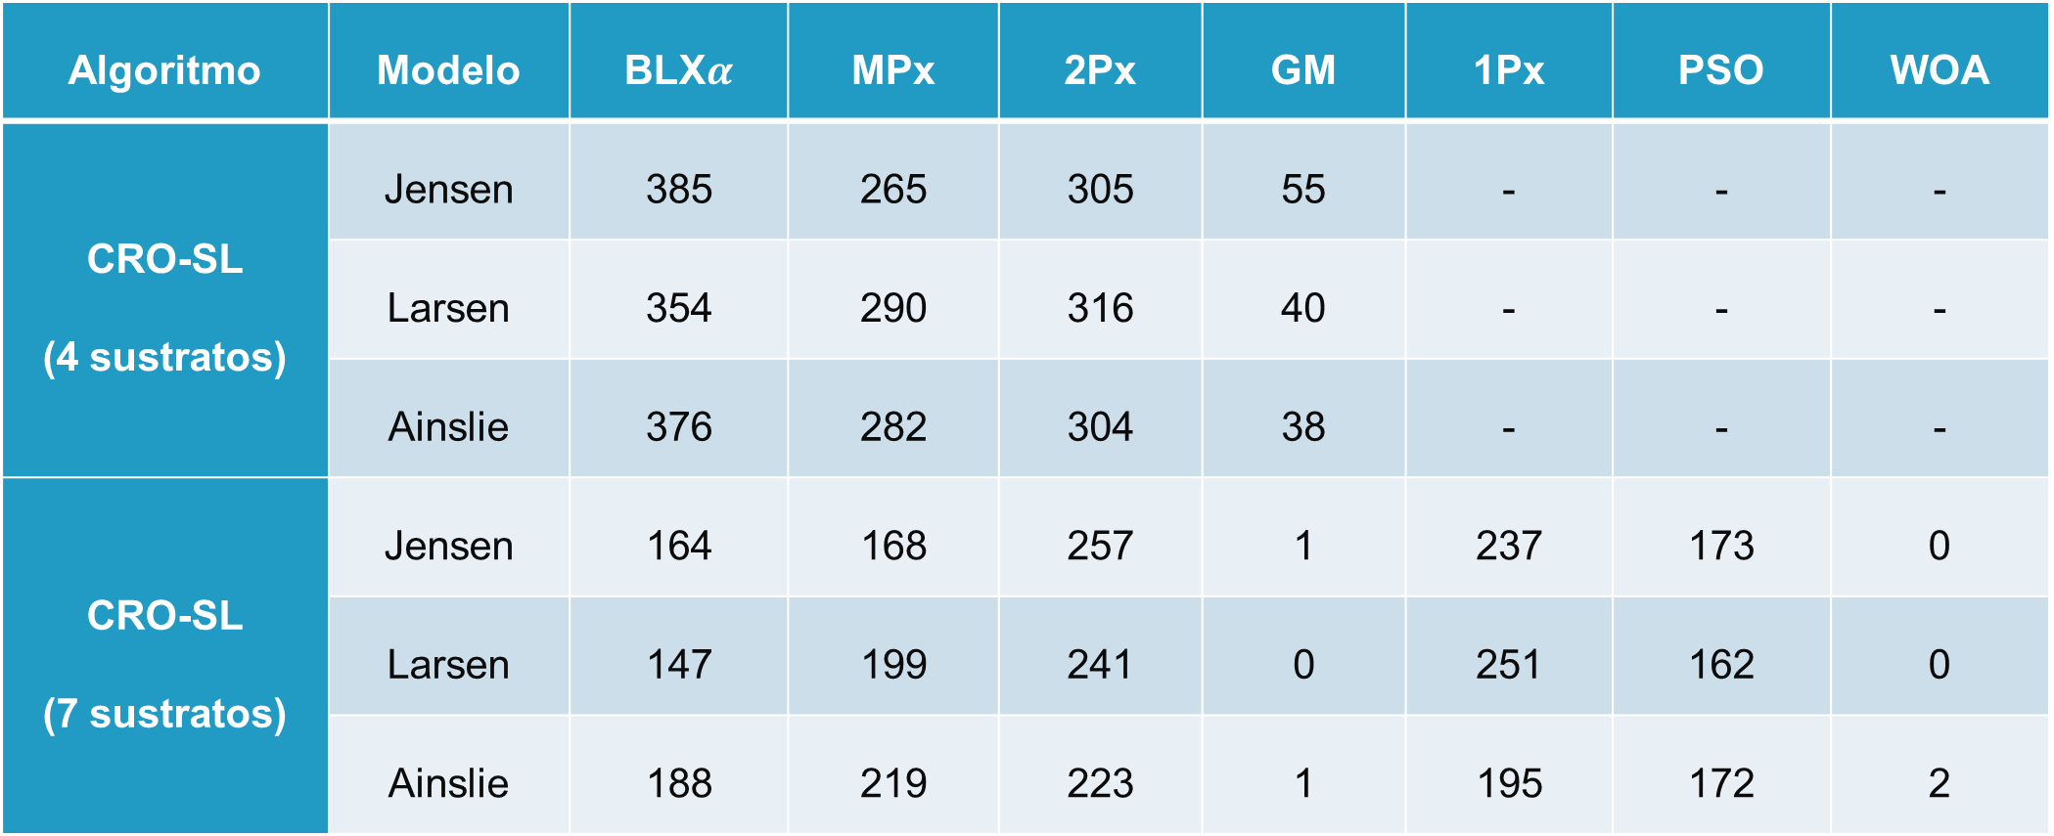
Apartado 06 Evaluación de resultados
Participación de sustratos en la obtención de la mejor larva por generación
Algoritmo | Modelo | BLX$α$ | MPx | 2Px | GM | 1Px | PSO | WOA
CRO-SL (4 sustratos) | Jensen | 385 | 265 | 305 | 55 | - | - | -
 | Larsen | 354 | 290 | 316 | 40 | - | - | -
 | Ainslie | 376 | 282 | 304 | 38 | - | - | -
CRO-SL (7 sustratos) | Jensen | 164 | 168 | 257 | 1 | 237 | 173 | 0
 | Larsen | 147 | 199 | 241 | 0 | 251 | 162 | 0
 | Ainslie | 188 | 219 | 223 | 1 | 195 | 172 | 2
pág.
030

Slide 31
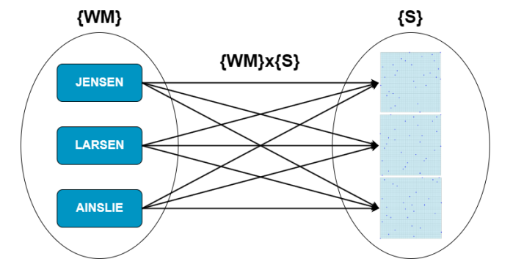
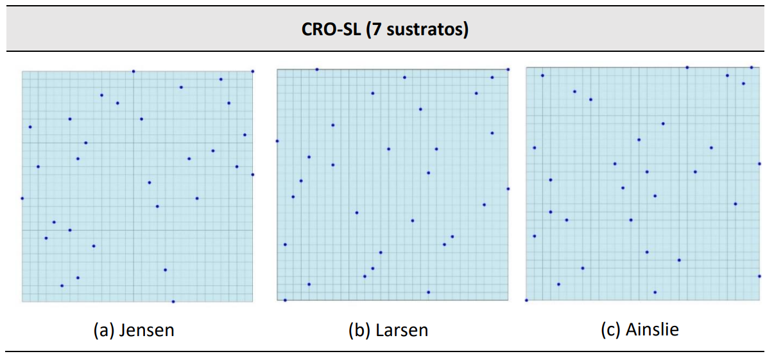
Apartado 06 Evaluación de resultados
Producto cartesiano de las soluciones con los modelos de estela
pág.
031

Slide 32
Apartado 06 Evaluación de resultados
Rendimiento del producto cartesiano de soluciones con modelos de estela
SOLUCIÓN
 | JENSEN | LARSEN | AINSLIE
JENSEN | 99.44% | 96.85% | 92.26%
LARSEN | 91.45% | 97.20% | 91.41%
AINSLIE | 96.27% | 86.99% | 99.05%
RENDIMIENTO | 95.88% | 93.68% | 94.24%
MODELO
pág.
032

Slide 33
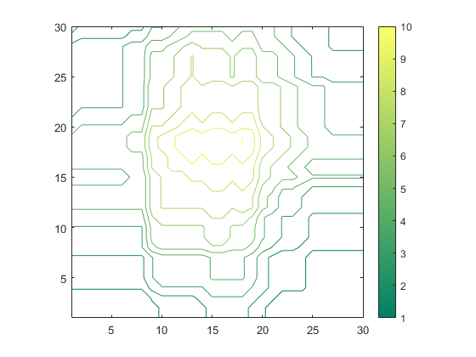
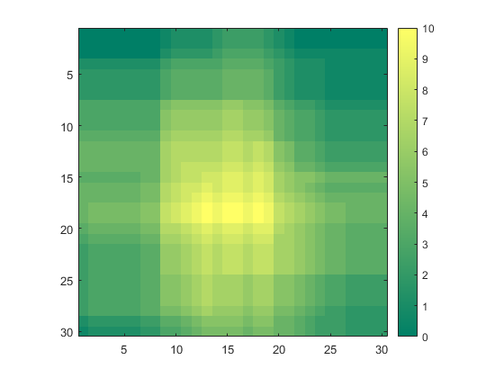
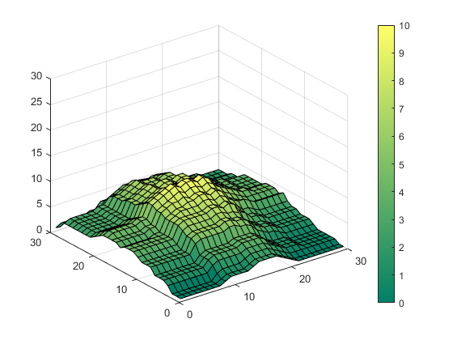
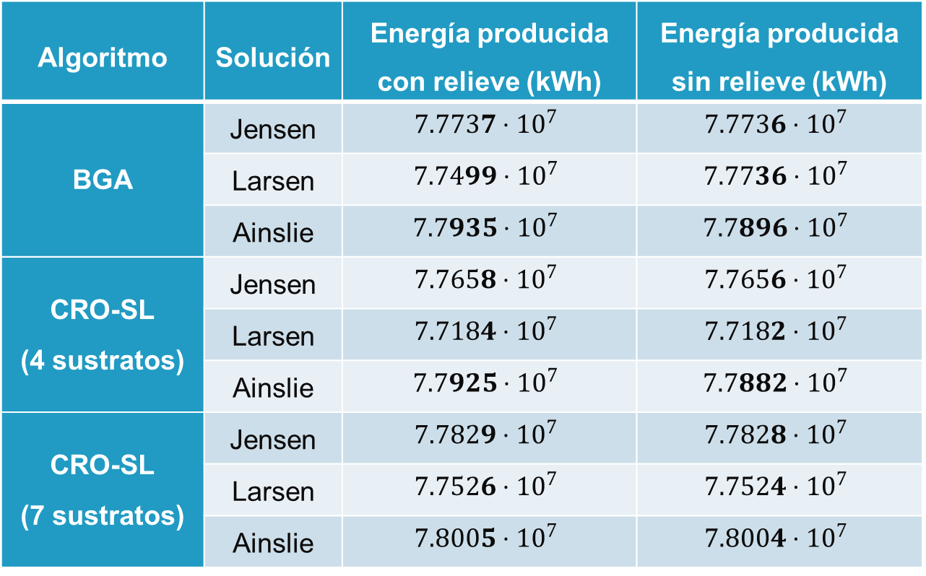
Apartado 06 Evaluación de resultados
Influencia de matriz de desniveles
Algoritmo | Solución | Energía producida con relieve (kWh) | Energía producida sin relieve (kWh)
BGA | Jensen | $$7.7737⋅{10}^{7}$$ | $$7.7736⋅{10}^{7}$$
 | Larsen | $$7.7499⋅{10}^{7}$$ | $$7.7736⋅{10}^{7}$$
 | Ainslie | $$7.7935⋅{10}^{7}$$ | $$7.7896⋅{10}^{7}$$
CRO-SL (4 sustratos) | Jensen | $$7.7658⋅{10}^{7}$$ | $$7.7656⋅{10}^{7}$$
 | Larsen | $$7.7184⋅{10}^{7}$$ | $$7.7182⋅{10}^{7}$$
 | Ainslie | $$7.7925⋅{10}^{7}$$ | $$7.7882⋅{10}^{7}$$
CRO-SL (7 sustratos) | Jensen | $$7.7829⋅{10}^{7}$$ | $$7.7828⋅{10}^{7}$$
 | Larsen | $$7.7526⋅{10}^{7}$$ | $$7.7524⋅{10}^{7}$$
 | Ainslie | $$7.8005⋅{10}^{7}$$ | $$7.8004⋅{10}^{7}$$
Soluciones analizadas con modelo de estela de Ainslie
pág.
033

Slide 34
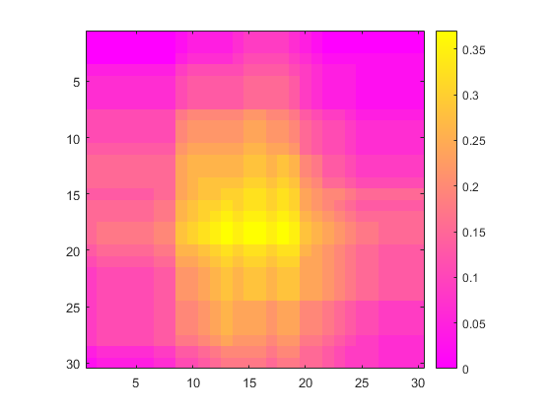
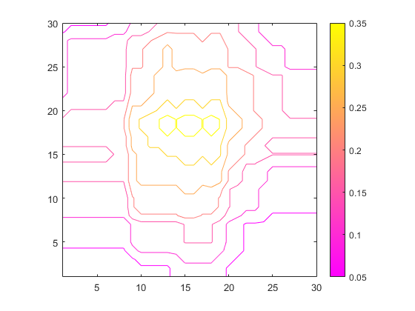
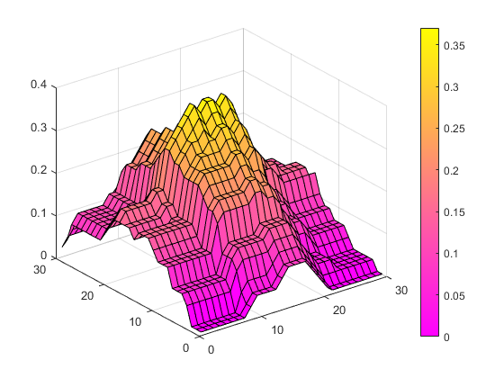
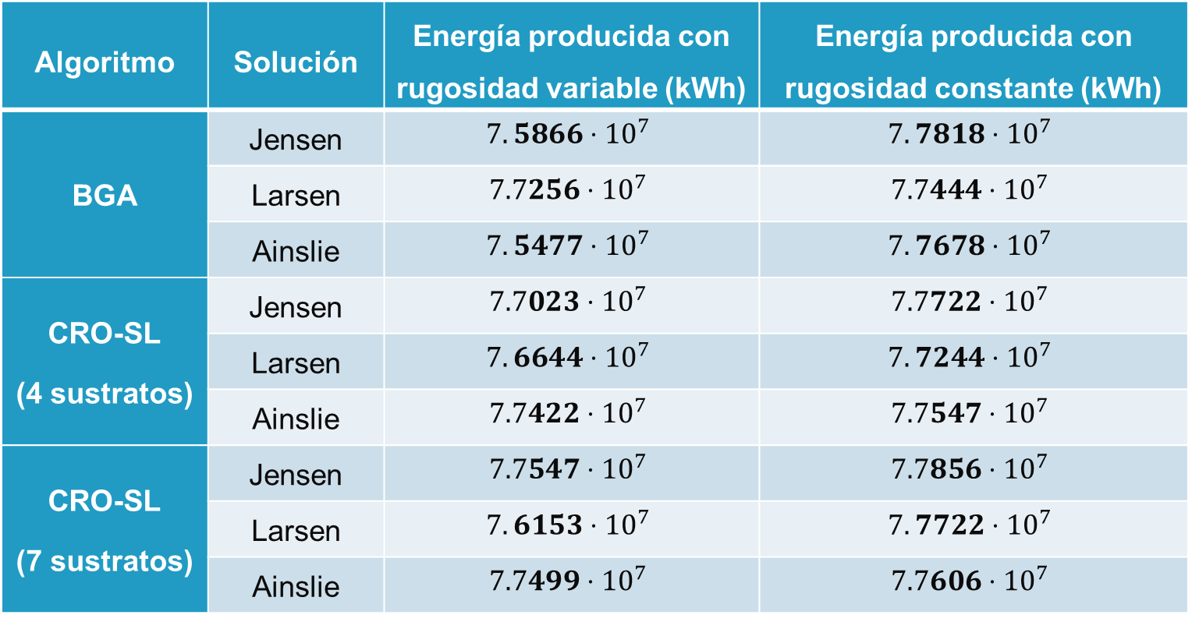
Apartado 06 Evaluación de resultados
Influencia de matriz de longitud de rugosidad
Algoritmo | Solución | Energía producida con rugosidad variable (kWh) | Energía producida con rugosidad constante (kWh)
BGA | Jensen | $$7.5866⋅{10}^{7}$$ | $$7.7818⋅{10}^{7}$$
 | Larsen | $$7.7256⋅{10}^{7}$$ | $$7.7444⋅{10}^{7}$$
 | Ainslie | $$7.5477⋅{10}^{7}$$ | $$7.7678⋅{10}^{7}$$
CRO-SL (4 sustratos) | Jensen | $$7.7023⋅{10}^{7}$$ | $$7.7722⋅{10}^{7}$$
 | Larsen | $$7.6644⋅{10}^{7}$$ | $$7.7244⋅{10}^{7}$$
 | Ainslie | $$7.7422⋅{10}^{7}$$ | $$7.7547⋅{10}^{7}$$
CRO-SL (7 sustratos) | Jensen | $$7.7547⋅{10}^{7}$$ | $$7.7856⋅{10}^{7}$$
 | Larsen | $$7.6153⋅{10}^{7}$$ | $$7.7722⋅{10}^{7}$$
 | Ainslie | $$7.7499⋅{10}^{7}$$ | $$7.7606⋅{10}^{7}$$
Soluciones analizadas con modelo de estela de Jensen
pág.
034

Slide 35
APARTADO 07
CONCLUSIONES Y LÍNEAS FUTURAS
Diseño e implementación de sustratos en algoritmo CRO-SL para la distribución de aerogeneradores

Slide 36
Apartado 07 Conclusiones y líneas futuras
1
El uso de los 3 nuevos sustratos aumenta la velocidad de crecimiento de la función de fitness
2
Sustratos 1Px, PSO y WOA mejoran los resultados del CRO-SL
3
Limitación en el uso de las funciones de relieve y rugosidad
pág.
036

Slide 37
Apartado 07 Conclusiones y líneas futuras
IMPACTO SOCIAL, ECONÓMICO Y MEDIOAMBIENTAL
SOCIAL
MEDIOAMBIENTAL
ECONÓMICO
pág.
037

Slide 38
Apartado 07 Conclusiones y líneas futuras
OBJETIVO | META ESPECÍFICA | DESCRIPCIÓN
ODS 7: Garantizar el acceso a una energía asequible, segura, sostenible y moderna. | ODS 7.1 | De aquí a 2030, garantizar el acceso universal a servicios energéticos asequibles, fiables y modernos.
 | ODS 7.2 | De aquí a 2030, aumentar considerablemente la proporción de energía renovable en el conjunto de fuentes energéticas.
 | ODS 7.3 | De aquí a 2030, duplicar la tasa mundial de mejora de la eficiencia energética.
 | ODS 7.b | De aquí a 2030, ampliar la infraestructura y mejorar la tecnología para prestar servicios energéticos modernos y sostenibles para todos los países en desarrollo.
ODS 8: Promover el crecimiento económico inclusivo y sostenible, el empleo y el trabajo decente para todos. | ODS 8.4 | Mejorar progresivamente, de aquí a 2030, la producción y consumo eficientes de los recursos mundiales y procurar desvincular el crecimiento económico de la degradación del medio ambiente, conforme al Marco Decenal de Programas sobre modalidades de Consumo y Producción Sostenibles, empezando por los países desarrollados.
ODS 12: Garantizar modalidades de consumo y producción sostenibles. | ODS 12.2 | De aquí a 2030, lograr la gestión sostenible y el uso eficiente de los recursos naturales.
OBJETIVOS DE DESARROLLO SOSTENIBLE (ODS)
ODS 7: Garantizar el acceso a una energía asequible, segura, sostenible y moderna
ODS 8: Promover el crecimiento económico inclusivo y sostenible, el empleo y el trabajo decente para todos
ODS 12: Garantizar modalidades de consumo y producción sostenibles
pág.
038

Slide 39
Apartado 07 Conclusiones y líneas futuras
1
Uso de CFD en la metodología metaheurística de optimización de la distribución de turbinas eólicas.
2
Uso de turbinas eólicas en el ámbito del sector de la defensa.
3
Estudio del orden de mantenimiento de las turbinas para minimizar las pérdidas por las estelas.
4
Realización de modelos de estela orientados a predecir el déficit de velocidades en atmósfera marciana.
5
Estudio de parámetros del CRO que permitan su ejecución en tiempos menores.
pág.
039

Slide 40

¡MUCHAS GRACIAS!
antonio.romero@urjc.es

